Slide 2
The transition from bulk to specialized shipping: a business history perspective Espen Ekberg ONS 2016, Session, “Archives and history – analyzing times of transition”
Notes:
Thank you for having me here
Name is Espen Ekberg – economic historian
Centre for business at the Norwegian Business school BI,
A small enclave of historians - 8 in all – general research, comissionoed history and teaching
The reason for me beeing here – book
Shipping history
Since only twenty minutes – I wil do no small talk and go straight toi the title
Not talk about oil – but shipping
Try to show that Torkel is right when he focus on the importance of history
By studying the development in a historical perspective and using the historian's methodological tools, business history can contribute to problematize, complement and adjust the theoretical models and overall categorizations that dominate in other disciplines.
I will talk about transition. From a historical perspective
A specific transition.
And actually even more specific - growth in one particular segment in Norwegian shipping – car carriers.

Slide 4
The composition of Norwegian exports, 1865-2007
Notes:
Shipping not only important for the Norwegian economy
Norwegian shipping has played an important role in international shipping

Slide 5
Norwegian shipping’s share of world tonnage, 1850-2013 (brt)
Notes:
Norway has been a major sefaring nation for more than 150 years –
This figure shows the development in Norwegian shipowners share of the world fleet in the period from 1850-2013 (brt)
Also experience crisis and transition-
Form sail to steam – the growth of motorships – carrying oil.
The oil crisis in the 1970s
Size of Norwegian fleet more than halved – from beeing the third largest to beeing the 10-12 largest.
During and after the crisis the foundations for new growth were laid - again followed by an apparent major decline
We have to remember that these estmate are based on the sizeof the fleet in ters of gross tnnage.
The decline reflect that Norwegian shipping had transformed its fleet form large bulk ships – which score high n such an estimate- to smaller, more technologically advanced ships
This is the transition I refer to in the title

Slide 6
The composition of the Norwegian fleet, 1960-2008 (% of total gross tonnage)
Ships | 1960 | 1977 | 1987 | 2008
Tankers | 65 | 54 | 36 | 28
Dry bulk carriers | 7 | 20 | 14 | 13
Combination carriers | 2 | 14 | 17 | 10,3
General cargo | 26 | 4 | 2 | 14
Specialised ships | 1 | 8 | 32 | 35,7
Source: Tenold 2009/Veritas; Lloyd’s World Fleet Statistics 2008

Slide 7
The composition of the Norwegian fleet, 1987-2006 (% of market value)
 | 1987 | 1995 | 2000 | 2006
Tankers | 12,5 | 17,4 | 15,0 | 10,2
Dry bulk carriers | 12,6 | 12,3 | 10,4 | 6,1
Combination carriers | 5,7 | 4,7 | 3,9 | 1,7
General cargo (other dry) | 12,5 | 10,8 | 13,4 | 13,6
Specialised ships | 56,8 | 54,8 | 57,3 | 68,5
Source: Norwegian Shipowners Association
Notes:
So the Norwegian fleet has become dominated by specialist ships
This was a major trend in international shipping
But norwegian fleet more specialized than the world fleet

Slide 8
The Norwegian fleet’s share of the world fleet and some segments, 2008 (%)
Notes:
When I started lookin at this
No histyorians had looked into it
Social scientist - first at the N school of management later BI – Torger Reve and colleagues
Large research projects on Norwegian industries
Several publications – special reports on maritime sector
So Norwegian ship-owners made a transition form bulk to specialised shipping.
Today they own one of the largest fleets in the world of specialised ships – market leaders in many segments
How do we explain this development?

Slide 9
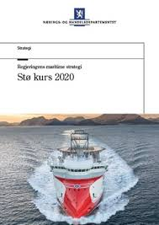
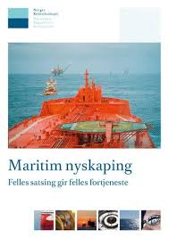
Notes:
What does these reports have in common
The idea of the cluster
The development of a unique maritime cluster explains the sucesfull transition of fleet from bulk to spesialized shipping and the continued importance of shipping in Norway
No lecture in cluster analysis – but let me just remind you about the basics.

Slide 10
The maritime cluster is the answer
«[n]orwegian shipping [..] has tended towards specialization, largely within segments wich demand advanced technological competence. Norwegian shipowning firms have been pioneers in manye areas hand have developed transport solutions in close cooperation with shipbrokers, research institutions, classification societies and the ship-owning companies themselves. The Norwegian maritime milieu appears as a comprehensive “cluster”, where the interplay between companies that are individually competitive at the international level both within shipping and within related businesses, appears as one of the most important explanations for the success of Norwegian shipping.”
(Wergeland 1992::viii (my emphasis))

Slide 11
The maritime cluster is the answer
“one of the world’s largest and most advanced maritime sectors [have] provided fertile ground for a unique maritime competence and a substantial potential for innovation» (Norwegian department of industry and trade, 2007 (my emphasis)
“the maritime sector has a unique innovative capacity driven by national users and an effcient cluster «(Norwegian shipowners association 2012)
“the most important source for innovation and restructuring in this industry is probably its cluster capacities.” (Reve og Sasson, 2012)
Notes:
Her noen andre påstander
Fokus på næringsomgivelsene

Slide 12
Cluster theory - focus on external factors
“many of a company’s competitive advantages lie outside the firm and are rooted in locations and industry clusters”. (Porter 1998)
Factor conditions
Market conditions
Quality of related and supporting industries
Company strategy, structure and rivalry
Political preconditions
Chance
Notes:
Factor conditions: velutviklet infrastruktur, tilgang på kompetent arbeidskraft, kapital og fysiske ressurser.
Market conditions: karakteren av etterspørsel i hjemmemarkedet, krevende kunder.
Stikkordet er i mine øyne Fokus på næringsomgivelsene
En forståelse av at, som Porter skrev i sin opprinnelige bok
Reves innsigelse
Men ikke mange bedrifter
I kortform: Det er de attraktive omgivelsene – den maritime klyngen – som forklarer norsk skipsfarts suksess.
Og hva ved omgivelsene er det vi snakker om da for eksempel..
Da har jeg holdt meg til den opprinnelige terminologien – og det som stod sentralt her
Suksessrike næringsklynger hviler her på flere sentrale faktorer.
Les listen
Felles for alle disse er at de dreier seg om forhold utenfor bedriftene.
Med utgangspunkt i denne grunnforståelsen er det utviklet en en teori – en modell – opprinnelig gikk denne under navnet Diamantmodellen – som peker på et sett av ulike forhold utenfor bedriftene selv – altså i deres omgivelser – og hvordan disse danner basisen for etablering av en sterk klynge av bedrifter. Denne igjen slik jeg fortolker det forklarer suksessen til enkeltbedrifter.
Denne modellen er blitt videreutviklet mange steder og ikke minst av Torger Reve og hans kolleger - i deres siste bok versjon er modellen blitt mer kompleks og begrepet
Diamantmodell er byttet ut med Smaragdmodell.
Klynge er byttet ut med globalt kunnskapsnav.
I den siste versjonen til Reve og Sason snakkes det også om ulike typer av attraktivitet og hvordan disse definerer globale kunnskapsnav – og man måler dette langs mange nye dimensjoner.
Men selve kjernen i tankerekken er jo bevart – det er omgivelsene som teller.
Konklusjonen i alle studiene som har vært gjennomført – og for alle de ulike skipsfartnisjene – har vært at disse omgivelsesfaktorene har vært særlig gunstige – og at det derfor er disse som forklarer norsk skipsfarters omstillingsevne og vedvarende suksess.
La meg bare vise noen eksempler.

Slide 13
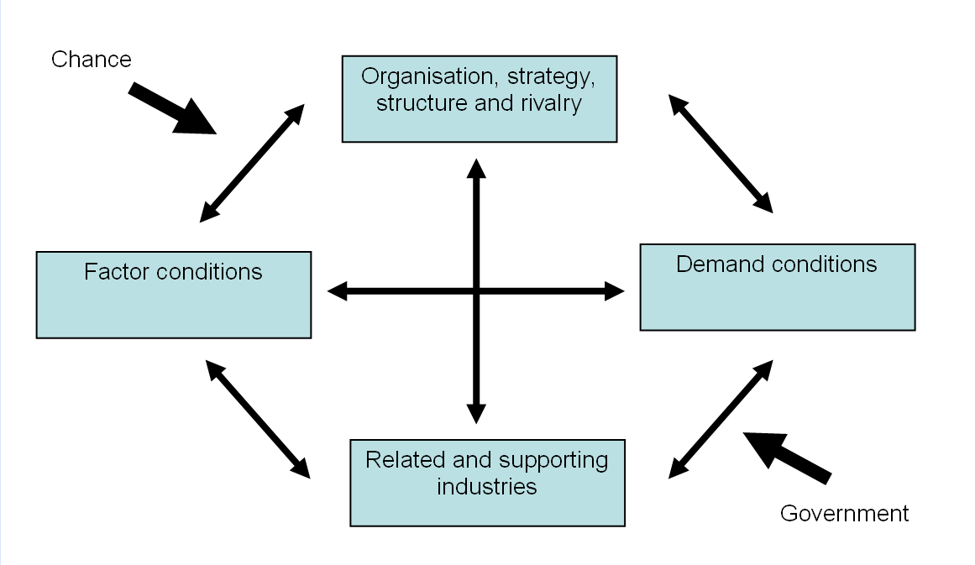
Notes:
Focus on interplay

Slide 14
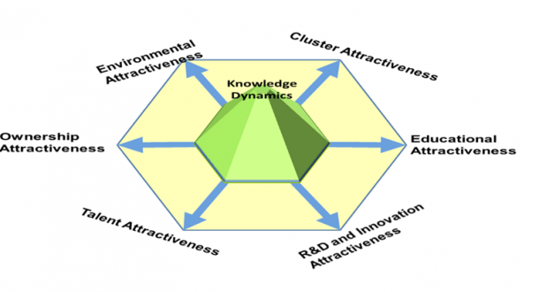
Notes:
The Emeralkd

Slide 15
What’s the problem with this?
It starts with a model, not with reality.
Descriptive analysis
“Tautological”
Overlooks the companies and their historical development
Notes:
A lot of impresive work – and imortant for our understanding of Norwegian business.
When I started to look into this from a historical perspective
Still unsatisfied with the explanations.
Why
It starts of with a model not reality – the explanation comes first
What we call deductive reasoning -
As an historian we start of witt reality –and creates the explanation
Moreover – you get the impression that the reaility is squeezed into the model
The studies are mostly dexcriptions of the world along the dimensions the models specify –
And then you presume that it the world can fits into the moddel – then the model explains how the world develops.
If you have cluster that fits with the model then the cluster explains why the busineses inside the cluster succeed.
This is very close to what we call tautological reasoning
Clusters are important for success of firms 2)do we have any succesfull firms/businesses? 3) do they operate within clusters? 4) yes, indeed 5) So what did I tell you –clusters explain.
Som historiker har jeg alltid vært drevet av det blant annet den norske sosiologen Wilhelm Aubert har kalt ”problemorientert empirisme”
Problemet i denne sammenheng var altså norsk skipsfarts omstilling og vekst i nye nisjer. Og for å studere dette mente jeg at jeg måtte ut i virkeligheten - ut i empirien å sjekke hva den hadde å fortelle om denne utviklingen. Ofte som historiker er man jo begrenset til dokumenter og annet ikke-levende materiale når man skal finne svaret på ting. Men siden det her var snakk om en ny utvikling var det mulig også å dra ut og prate med folk som hadde vært med på denne utviklingen.
Planen min var å ta for meg de ulike nisjene der norske redere hadde lyktes og jeg startet da med oversjøisk bilskipsfart.
Det første stedet jeg dro var til Grimstad der jeg snakket med Andreas Ugland – som hadde eid og ledet familierederiet Ugland sammen med sin bror og litt på siden av dette rederiet bygget opp en av verdens ledende bilskipsflåter.
Senere dro jeg ut på Lysaker og Wilhelmsens hovedkontor og snakket med folk som hadde jobbet med bilskipsutviklingen i dette rederiet – på mellomnivået, og jeg snakket med Leif Terje Løddesøl som ledet Wilhelmsen i det rederiet første gang gikk inn i bilskipsfart.
Jeg leste jo også masse studier og markedsrapporter om bilskipsfartens utvikling internasjonal, snakket med skipsmeglere og andre, leste rederihistorier osv. Alt dette for å skaffe meg et bilde av hvordan denne utviklingen rent faktisk hadde funnet sted.
Poenget i denne sammenheng er: det svaret som vokste ut av disse studiene var ganske annerledes en det teorien om den maritime klyngen tilsa.
La oss se litt nærmere på dette
Det første jeg gjorde var altså å dra til Grimstad. Og jeg dro dit da blant annet for å spørre Andreas Ugland hvor viktig den norske maritime klyngen hadde vært for den suksessen hans bilskipsrederi hadde opplevd. Før jeg skal komme innpå hva han mente om det så la meg bare kort sette dere litt inn i denne nisjen bilskipsfart

Slide 16
Norwegian car carriers
Norwegian shipowners were leading innovators in the development of specialised car carriers.
Half of the total fleet of car carriers were owned by Norwegians in 1971. 25 ship-owning firms involved in carrying cars .
Three firms developed world leading positions
Ugland Ship Management
Höegh
Wilh. Wilhelmsen
Today: two of the five dominant firms are owned/controlled by Norwegians
Notes:
Bilskipsfarten ble etablert som en spesialisert næring på 1960 og 1970 tallet.
Først gjennom såkalte bil/bulk skip - som var en virkelig stor norsk spesialitet
Så spesialiserte bilskip PCC Pure Car Carriers/PCTC Pure car and Truck carriers1981 – de skipene vi har i dag.

Slide 17
Rigoletto, (Wallenius, 1955), The world’s first ocean going veichle carrier, capacity: 240 cars

Slide 18
Aniara (Wallenius, 1963) The world’s first car/bulk carrier with RoRo facilities Capacity: Grain: 140.000 ft³ - Bale 120.000 ft³, 240 cars

Slide 19
Wilfred (A. Wilhelmsen, 1965) Car/bulk carrier, 1500 cars

Slide 20
Dyvi Anglia (Dyvi, 1965) The world’s first fixed deck RoRo car carrier (PCC) Capacity 450 cars

Slide 21
Höegh Transporter (Höegh, 1970) PCC, rebuilt turbine tanker (3200 cars)

Slide 22
Torinita (Ugland, 1970) Purpose built PCC (3200 cars)

Slide 23
Atlantic Companion (ACL, 1972ish) RoRo/Container ship

Slide 24
How important was the Norwegian maritime cluster for the growth of the three (later two) leading Norwegian car carrier firms??
Notes:
Kan ikke gå inn i detaljene her – må lese artikkelen.
Men bare la meg peke på noen veldig opplagte forhold

Slide 25
Factor conditions?
The growth of specialised shipping coincided with the decline in the use of Norwegian crew.
Finance was mostly secured internationally
Notes:
Var faktorforhold, dvs velutviklet infrastruktur, tilgang på kompetent arbeidskraft, kapital og fysiske ressurser viktig?
La meg strekke meg til å si

Slide 26
Market conditions?
A lot of demanding customers
But none of them were Norwegian.
Notes:
Var markedsforhold, dvs karakteren av etterspørsel i hjemmemarkedet, krevende kunder etc viktig?
La meg strekke meg til å si

Slide 27
Quality of related and supporting industries?
«Many of the first car/bulk carriers were ordered by Norwegian ship-owners and build by Norqwegian yards. [..] Close cooperation between ship owner, cosultant, yard [..] was therefore also an importan factor».
(O. Bruåsdal, Bilskipsfart, 57/1992, SNF-rapport, Bergen 1992:29)
Notes:
Hva da med Koblinger/Relaterte næringer: var det at det eksisterte konkurransedyktige bedrifter i relaterte industrier og koplingene mellom disse viktig?
Her har vi et eksempel
La meg da bare vise til denne

Slide 28
Place of build of Norwegian car carriers, 1965-2009 (newbuilds and rebuilds)
Notes:
Riktig for noen av de første skipene, men ikke viktig for de rederiene som var suksessfulle.

Slide 29
Company strategy, structure and rivalry?
Competition with non-Norwegian shipping firms more important than competition with Norwegian firms
Notes:
Hva så med Konkurranseforholdene, altså graden av konkurranse, rivalisering og samarbeid mellom bedrifter i hjemmemarkedet.
La meg bare slå fast at

Slide 30
A common, national strategy?
“The way in which firms are managed and choose to compete is affected by national circumstances. While no nation exhibits uniformity across all firms, the national context creates tendencies that are strong enough to be readily noticeable by any observer.”
(M.E. Porter, The competitive advantage of nations, Basingstoke 1998:108)
Notes:
Et siste poeng jeg vil peke på knytter seg til hvordan Porter legger vekt på at bedrifter som opererr i en klynge ofte vil tendere mot en form for felles strategi.
Dette må jeg få lov til å strekke meg til å si er veldig lite dekkende for hvordan de tre store norske bilskipsrederiene opererte.

Slide 31
Three companies – three strategies
Ugland Ship Management: entry coincidental, technological first-mover, no ship brokers involved, build separate international networks, informal non-hierarchical culture, flat structure, much specialised ship-knowledge (engineers)
Höegh: Purposefull, strategic move intospesialized shipping, technological late mover, highly reliant on shipbrokers, hirarchical, academic culture, little specialised ship-knowledge, general skills (staff trained in economics and management)
Wilh. Wilhelmsen: step-by step entry, old/alternative technology - comibination carriers, growth through merges and aquisitions, bought specialised competence

Slide 32
«Conclusion»
No clear relationship between the Norwegian maritime «cluster» and the expansion of Ugland, Wilhelmsen og Høegh in the international car carrying business.
International networks and relationships more important than national networks and relationships .
Very different strategies caused success
Broad parsimonious models needs to be complemented with deeper, more complex historical explanations
Notes:
Hva forklarer denne overgangen til spesialisert skipsfart.
Jeg tenker fortsatt en del på dette spørsmålet
Svært tankeøkonomiske modeller strekker veldig sjelden til når man skal forklare komplekse historiske fenomener
Det er jo samtidig naturlig å tenke seg at det må være noen nasjonale fellestrekk som forklarer når eiere fra ett land gjennom så mange år evner å hevde seg i en bestmet næring
Samtidig: Svært ulike typer bedriftsstrategier ga samme grad av suksess i bilskipsfart, og også i andre nisjer
Har nordmenn en spesiell vilje til investeringer i skipsfart?
Stiavhengige mønstre ift kunnskap, hva man orienterer seg mot?
Etablerte internasjonale nettverk?
Andre kandidater?

